Slide 1
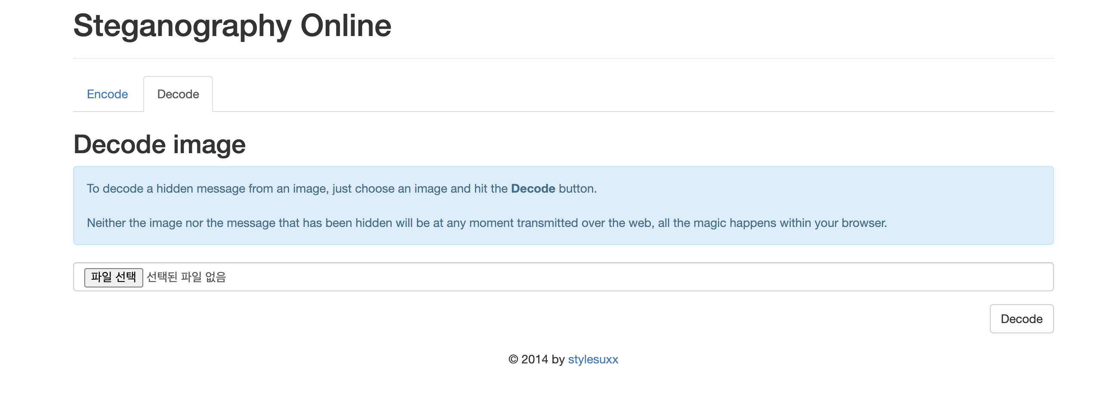
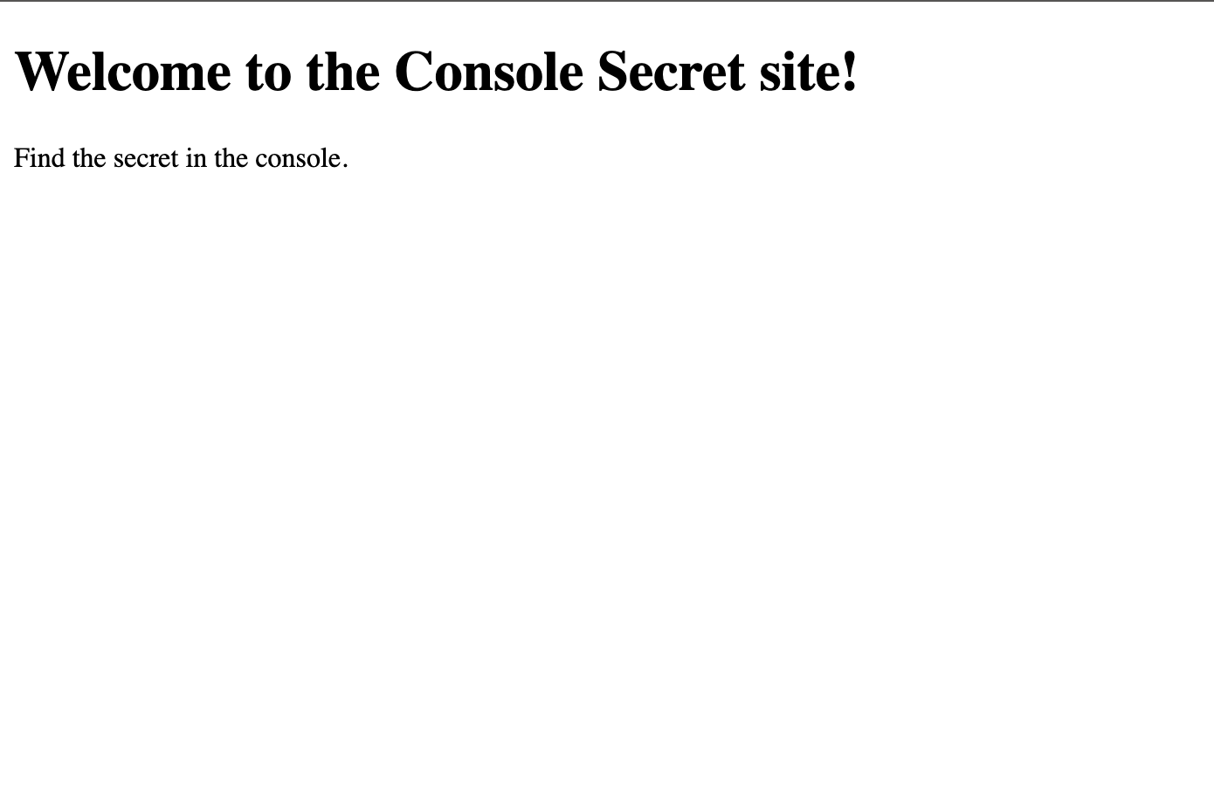
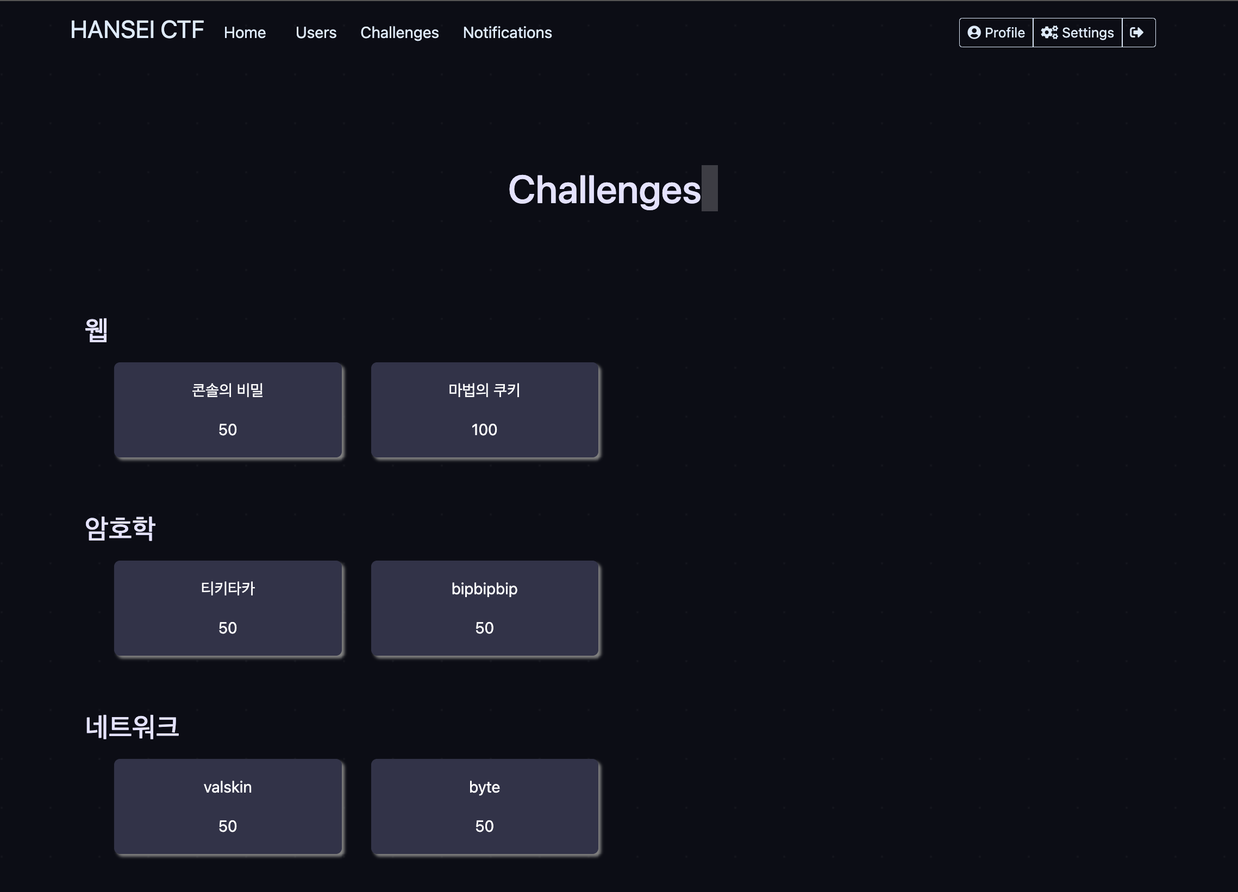
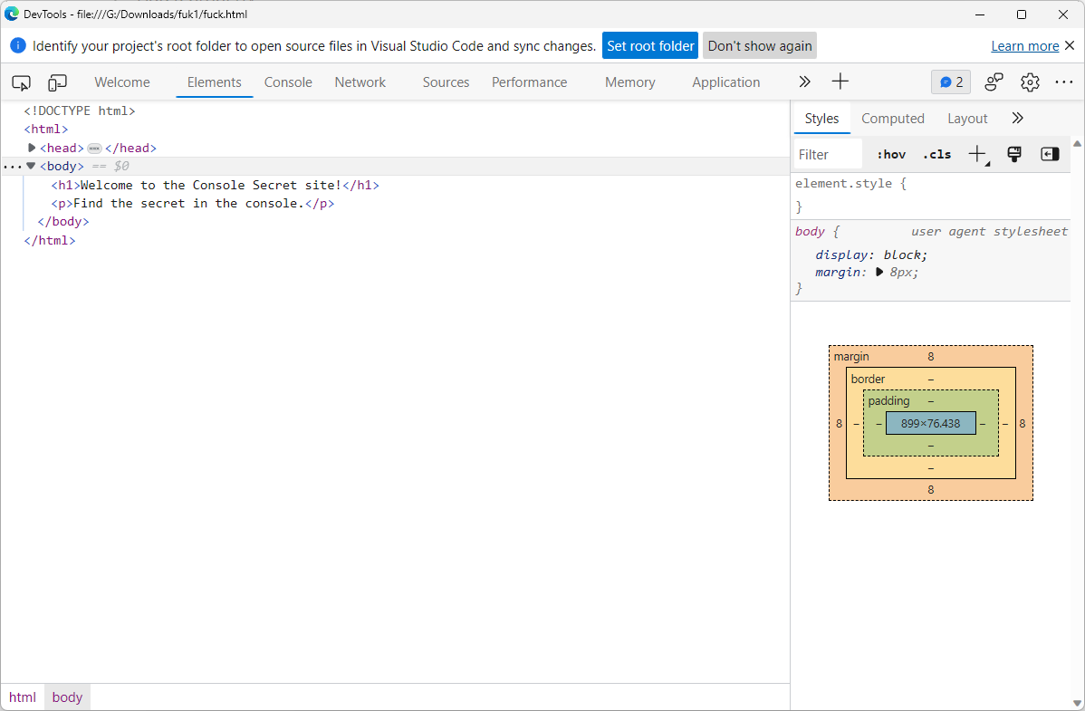
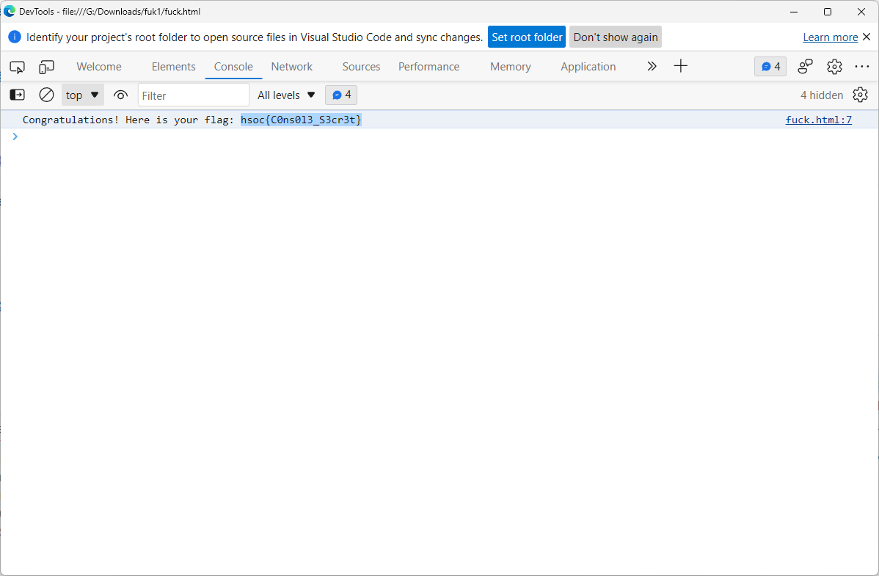

2023년 진로직업박람회
2023년 진로직업박람회
한세 로고의 비밀
콘솔의 비밀
보안 전공 제험
보안 전공 제험
문제풀이
문제풀이
문제에서 이미지 파일을 다운받아 주세요.
Steganography onlin에 접속하여 decode 탭에 들어가주세요.
문제에서 index.html을 다운로드 해주세요.
다운로드된 html 파일을 더블 클릭하여 실행 시켜주세요.
F12를 눌러 개발자 도구를 킨 후 “Console” 탭을 클릭해주세요.
F12를 눌러 개발자 도구를 킨 후 “Console” 탭을 클릭해주세요.
콘솔에서 출력된 메세지를 찾아보세요.
여기에는 플래그가 포함되어 있습니다. “Congratulations Here is your flag: 여기에 플래그가 있습니다.”
콘솔에서 출력된 메세지를 찾아보세요.
여기에는 플래그가 포함되어 있습니다. “Congratulations Here is your flag: 여기에 플래그가 있습니다.”

